Slide 1
あんぜんなあるき方

Slide 2
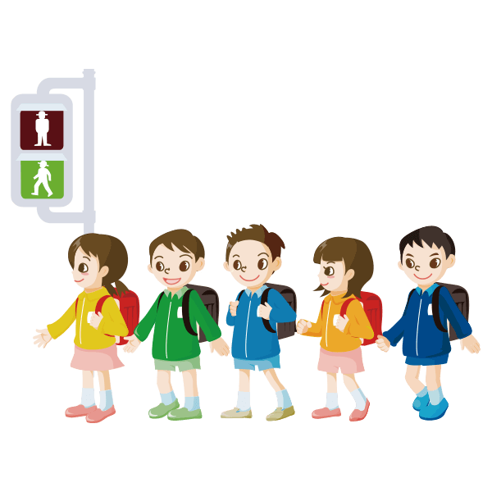
今日、学校に来るとき、何に 気をつけて
歩いて いましたか？
Notes:
「みなさんは、今日家を出発してから学校に来るまでの間、何に気をつけて歩
いていましたか？」
考えてみましょう。
・車にひかれないようにしました。
・信号を守って歩きました。
・遅刻しないか時間を気にしていました。
「事故に遭わないことはとても大切ですね。」
「自分が事故を起こすことは少ないかもしれませんが、他の人に迷惑をかける
ことはありそうですよ。」
（クリック）

Slide 3

〇人に けがを させないための
歩き方を かんがえる
〇自分に できることを
見つける
Notes:
「そこで、今日は、事故に遭わないために、ではなく、自分が人にけがをさせ
たり、迷惑をかけないための歩き方を考えましょう。」
「そして、そのために、自分はどうするのか、自分にできることを考えてもら
います。」
（クリック）

Slide 4
とうげこう中、
友だち いがいの人に
けがを させるとしたら、
どんなとき？
Notes:
「はじめに、今日の登校の様子を思い出してもらいました。」
「自分が誰かにけがをさせてしまうかもしれません。」
「登下校中に、友だち以外の人にけがをさせるとしたらどのような場面でしょ
うか。」
・歩道を歩いているときにぶつかる。
・急いで階段を降りているときにぶつかる。
・さしている傘の先が前から来た人に刺さってしまう。
（クリック）

Slide 5
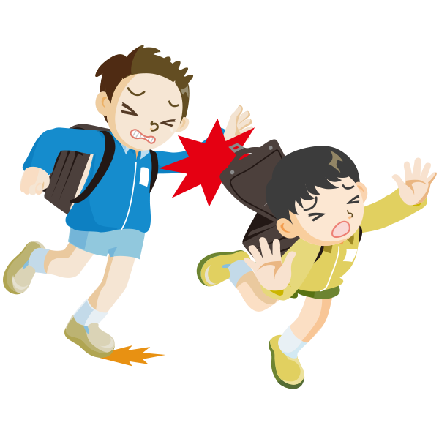
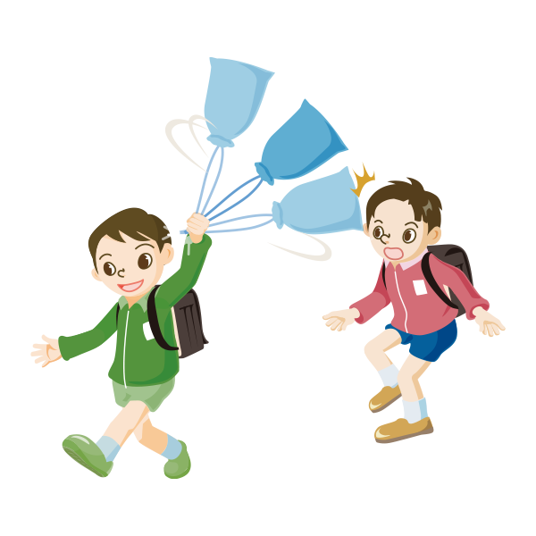
Notes:
「いろいろとありそうですね。」
（クリック）
イラスト１
「このイラストは友だち同士かもしれませんが、このようなことは友だち以外
でもありそうですか？」
「前から来た人やお店から出てきた人にぶつかって、転倒させてしまうかもし
れません。」
（クリック）
イラスト２
「このイラストで、友だち以外の人に迷惑をかけることはありそうですか。」
「給食袋など、自分の持っているものを振り回しながら歩いていると、それが
ぶつかってしまうかもしれませんね。」
「中に硬い物が入っている場合には、大けがになるかもしれませんよ。」
（クリック）

Slide 6

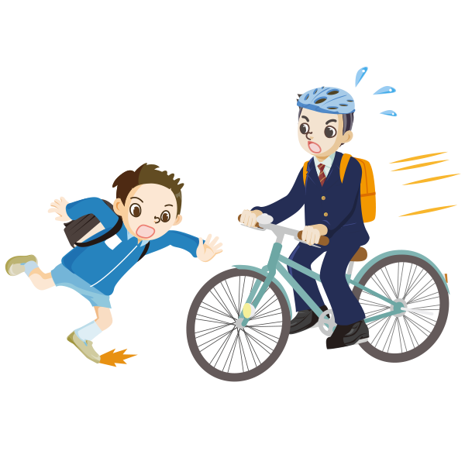
Notes:
イラスト３
「このイラストの人は少し年齢が上のように見えますが、みなさんでもこのよ
うなことはありえますよね。」
「このイラストで、友だち以外の人に迷惑をかけることはありそうですか。」
「傘はさしているときだけではなくて、持ち歩いているときにもあたることが
あります。特に階段は注意が必要です。」
「傘を持って階段を上っているときの傘の先を見てみてください。後ろに子ど
もがいると顔の近くに傘の先がいくことがありますよ。」
（実演できそうであれば実演をするとわかりやすくなります）
（クリック）
イラスト４
「このイラストで、友だち以外の人に迷惑をかけることはありそうですか。」
「自転車に気づかずに、ぶつかって相手を転倒させてしまうかもしれません
ね。」
「もちろん自転車に乗っている人も気をつけなければなりません。」
「このように、歩いているときに、他の人にけがをさせたり、迷惑をかけたり
することって、結構ありそうですよね。」
（クリック）

Slide 7
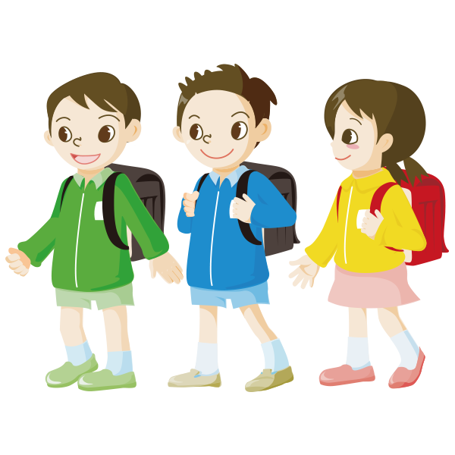
人に けがをさせない
ためには、
どういうことに
気をつけて
歩くと よいでしょうか。
Notes:
「では、このようなことが起こらないようにするためには、何に気をつけて、
どのように行動すればよいでしょうか。」
・前を見て歩く
・持っているものを振り回さない
・何かを持っているときには気をつける
・前だけでなく、後ろの人にも気をつける
・急に走らない
・広がって歩かない
・話に夢中にならない
・周りのことを考える
「いろいろと気をつけるべきことがでてきましたね。」
「全部できそうですか？」
（クリック）

Slide 8
自分が おこしそうな ばめんは？
①まえから来る人に ぶつかる
②もっているものを ぶつける
③
Notes:
「これまでのことを考えて、あなたが起こしてしまいそうな例はどれです
か。」
「また、どうして起こしてしまいそうなのか、考えましょう。」
（③は実際に授業の流れで、加えるとよい）
「自分がとる行動には、自分の性格も関係してそうですね。」
「その性格をわかったうえで、考えることが大切です。」
（クリック）

Slide 9
とうげこう中、まわりの人に
けがを させないために
今日から 何に気をつけて
歩きますか？
Notes:
「では、最後に、登下校中、周りの人にけがをさせないために、今日から実行
する行動を考えて書きましょう。」
「今、書いたことを是非、実行してくださいね。」
「明日、そのことができたかどうか、聞かせてもらいますね。
「では、これで、今日の学習を終わります。」
（クリック）

